Slide 1
PDMS拾取二维材料的力学仿真
孙逸杰

Slide 2
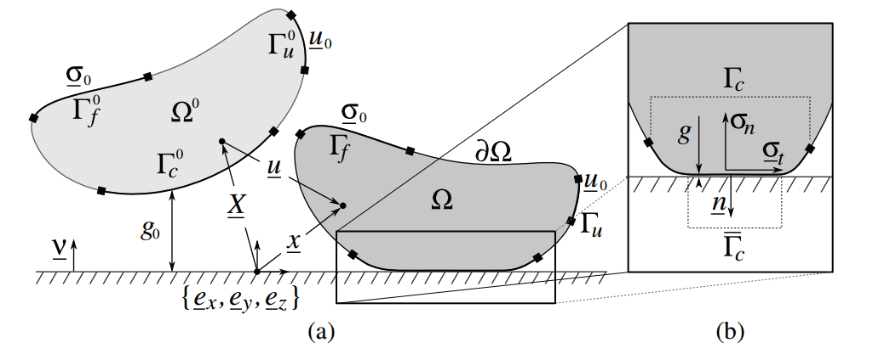

工作进展与计划
1/4
本周进度：
1、《Computational contact mechanics》Vladislav A. Yastrebov
（1）Contact of a deformable solid with a rigid plane
（2）Penalty method
2、文献阅读
· Chemical and physical origins of friction on surfaces with atomic steps
· Friction by shear deformations in multilayer graphene
· Sliding Mechanisms in Multilayered Hexagonal Boron Nitride and Graphene: The Effects of Directionality, Thickness, and Sliding Constraints
…
3、仿真
4、期中考试
可变形固体与刚性固体接触
经典的库仑摩擦定律条件下，切向应力的大小只取决于接触压力σt = σt(σn)。因此，在与刚性平面摩擦接触的情况下，界面处的应力矢量包含法向分量和切向分量:

Slide 3


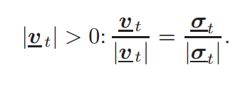
工作进展与计划
2/4
本周进度：
1、《Computational contact mechanics》Vladislav A. Yastrebov
（1）Contact of a deformable solid with a rigid plane
（2）Penalty method
2、文献阅读
· Chemical and physical origins of friction on surfaces with atomic steps
· Friction by shear deformations in multilayer graphene
· Sliding Mechanisms in Multilayered Hexagonal Boron Nitride and Graphene: The Effects of Directionality, Thickness, and Sliding Constraints
…
3、仿真
粘滞约束
在物体小表面上积分的应力矢量σdA与刚体平面上的力矢量 dFr的模量相等，方向相反。
滑动约束
在库仑摩擦情况下，滑移和切向应力的方向是相同的
这意味着，PDMS表面形变方向和二维材料受到的横向力方向相同。

Slide 4
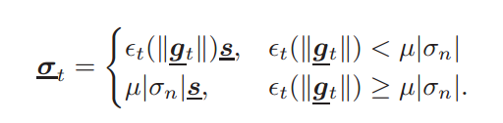

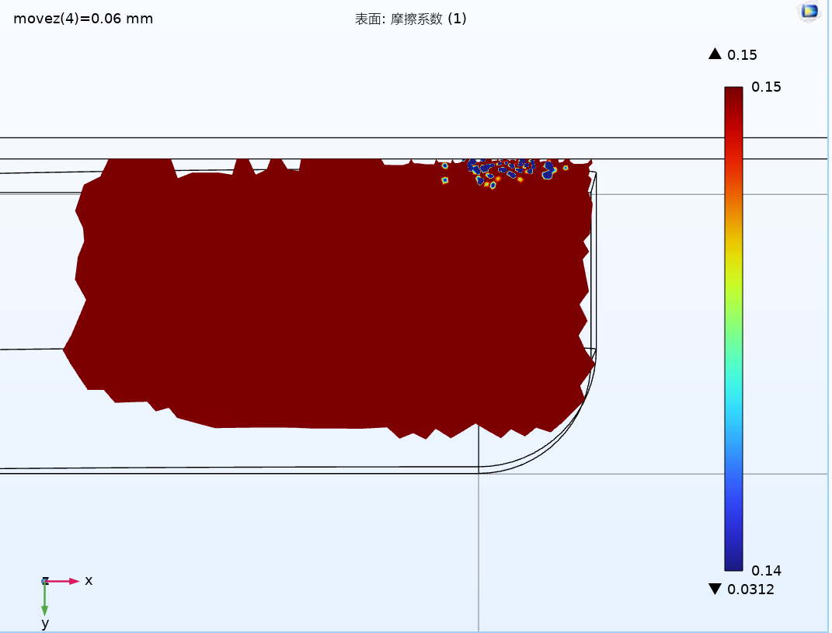
工作进展与计划
3/4
本周进度：
1、《Computational contact mechanics》Vladislav A. Yastrebov
（1）Contact of a deformable solid with a rigid plane
（2）Penalty method
2、文献阅读
· Chemical and physical origins of friction on surfaces with atomic steps
· Friction by shear deformations in multilayer graphene
· Sliding Mechanisms in Multilayered Hexagonal Boron Nitride and Graphene: The Effects of Directionality, Thickness, and Sliding Constraints
…
3、仿真
对仿真结果摩擦系数始终为常数的解释
运动的存在只是名义上的，我们考虑的是不存在动力学的准静态问题，因此这里的运动应理解如下:为了在修正的边界条件下达到平衡，某些点必须改变它们相对于刚性表面的相对位置。
在罚函数方法下，切向应力可以认为是切向滑动的函数:

Slide 5
工作进展与计划
4/4
下周计划：
1、看书
接触面横向力的求解方式。
其他接触模型。
2、文献阅读
确定二维材料滑动的判断条件。
3、仿真
其他接触模型。

Slide 7
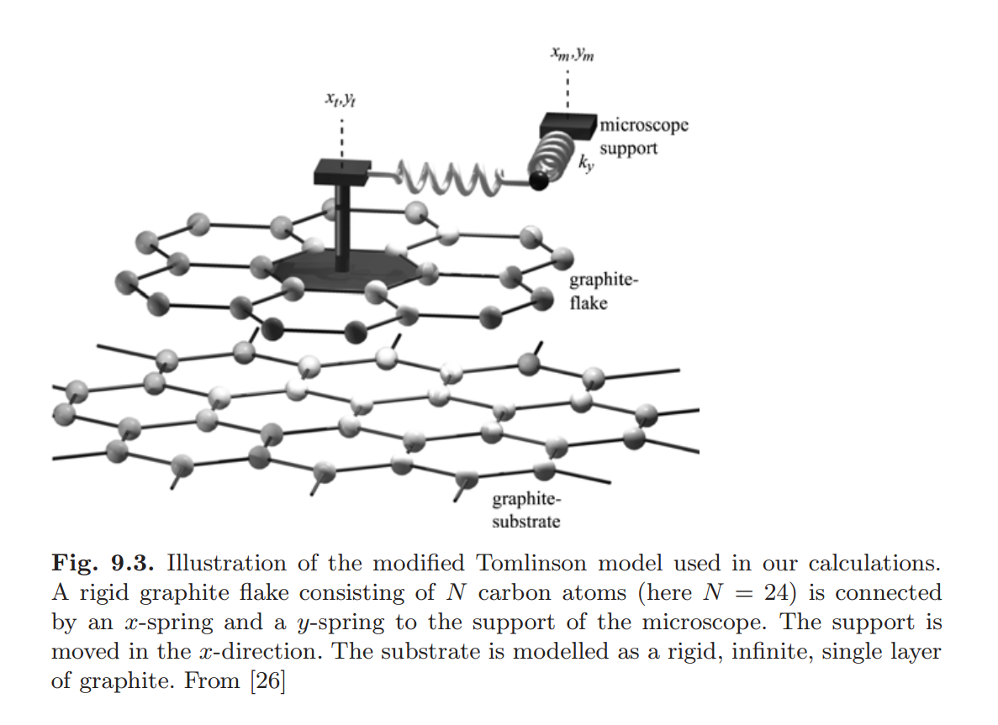
Model calculations of superlubricity of graphite Gertjan S. Verhoeven, Martin Dienwiebel, and Joost W. M. Frenken Phys. Rev. B 70, 165418 – Published 26 October 2004

